Slide 1






Analyse des ventes de biens immobiliers en 2020
Data Analyst – Projet 5
SQL icons designed by juicy_fish | Flaticon
Python icons designed by Freepik | Flaticon House icon designed by Yogi Aprelliyanto | Flaticon
Créer et Utiliser une base de données immobilières avec SQL (et Python)

Slide 2
SOMMAIRE
I – PRESENTATION DE L’ETUDE
II – LES DONNEES
III – LES ANALYSES

Slide 3



I-Présentation de l’étude
A - LE CONTEXTE
B - LA METHODOLOGIE DE L’ANALYSE
C - LA STRATEGIE DE SAUVEGARDE et de CONFORMITE au RGPD

Slide 4
A - Le contexte

Slide 5
A – LE CONTEXTE
Destinataire : Laplace Immo, un réseau national d’agences immobilières
Objectif : Créer une base de données collectant les transactions immobilières
But : analyser le marché pour les différentes agences régionales
Notes:
Laplace Immo, un réseau national d’agences immobilière
créer un modèle pour mieux prévoir le prix de vente des biens immobiliers.
base de données permettant de collecter les transactions immobilières et foncières en France
analyser le marché et aider les différentes agences régionales à mieux accompagner leurs clients

Slide 6
B - Méthodologie de l’analyse

Slide 7


B - Méthodologie de l’analyse 1/2
Etude et Nettoyage des données avec Python sous Jupyter Notebook : - Analyse des attributs et type de données - Suppression des donnés inutiles, ou non conforme au RGPD - Nettoyage des données (données vides, blanches, valeurs aberrantes) - Retypage des données et noms de colonnes - Exportation en fichiers .CSV des tables nettoyées
Création du Schéma relationnel et Script SQL de Création de BDD sous Looping
Base de données : PostgreSQL : - création des tables - importation des Tables nettoyées issues des fichiers CSV - Requêtage SQL

Slide 8
B - Méthodologie de l’analyse 2/2
Choix des Surfaces selon les usages immobiliers : - réelle pour les maisons - Carrez pour les appartements (Surface applicable pour les biens en copropriété)

Slide 9
C - STRATEGIE DE SAUVEGARDE et CONFORMITE au RGPD

Slide 10
C - STRATEGIE DE SAUVEGARDE et de CONFOMRITE au RGPD
CONFORMITE AU RGPD :
Nettoyage à la racine (avec Python) : - Retrait des données personnelles (Nom de l’acquéreur) et des données inutiles - Fichier .csv créés uniquement avec les données utiles et conforme au RGPD
SGBD n’intégrant que des données respectant le RGPD.
STRATEGIE DE SAUVEGARDE :
Fichiers .csv : - conforme au RGPD - intègres et non modifié par la suite -reproductibles à partir des fichiers sources (via Jupyter Notebook)

Slide 11

II-LES DONNEES
A - LES DONNEES INITIALES
B - LE DICTIONNAIRE DES DONNEES
C - LE SCHEMA RELATIONNEL NORMALISE
D - LE NETTOYAGE DES DONNEES
E - L’IMPLANTATIONS DANS LE SGBD des TABLES et des DONNEES

Slide 12
A - LES DONNES INITIALES

Slide 13
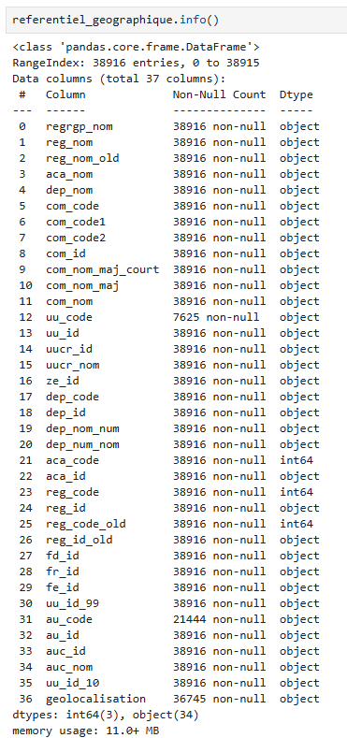
Fichier fr-es-referentiel-géographique.xlsx :

Slide 14
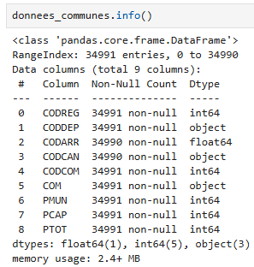
Fichier donnees_communes.xlsx :
Notes:
Laplace Immo, un réseau national d’agences immobilière
créer un modèle pour mieux prévoir le prix de vente des biens immobiliers.
base de données permettant de collecter les transactions immobilières et foncières en France
analyser le marché et aider les différentes agences régionales à mieux accompagner leurs clients

Slide 15
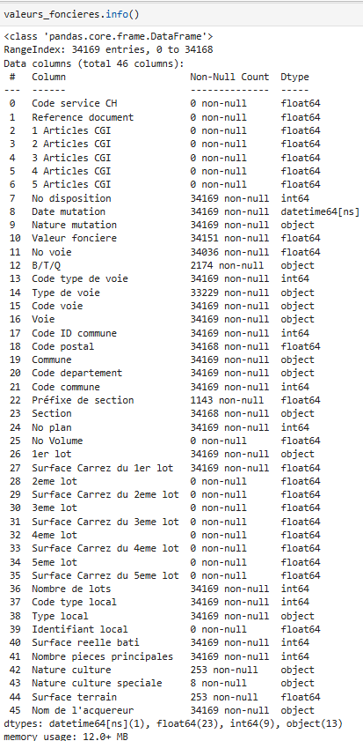
Fichier valeurs_foncieres.xlsx :

Slide 16
B - LE DICTIONNAIRE DES DONNEES

Slide 17
Le dictionnaire des données

Slide 18
Le dictionnaire des données

Slide 19
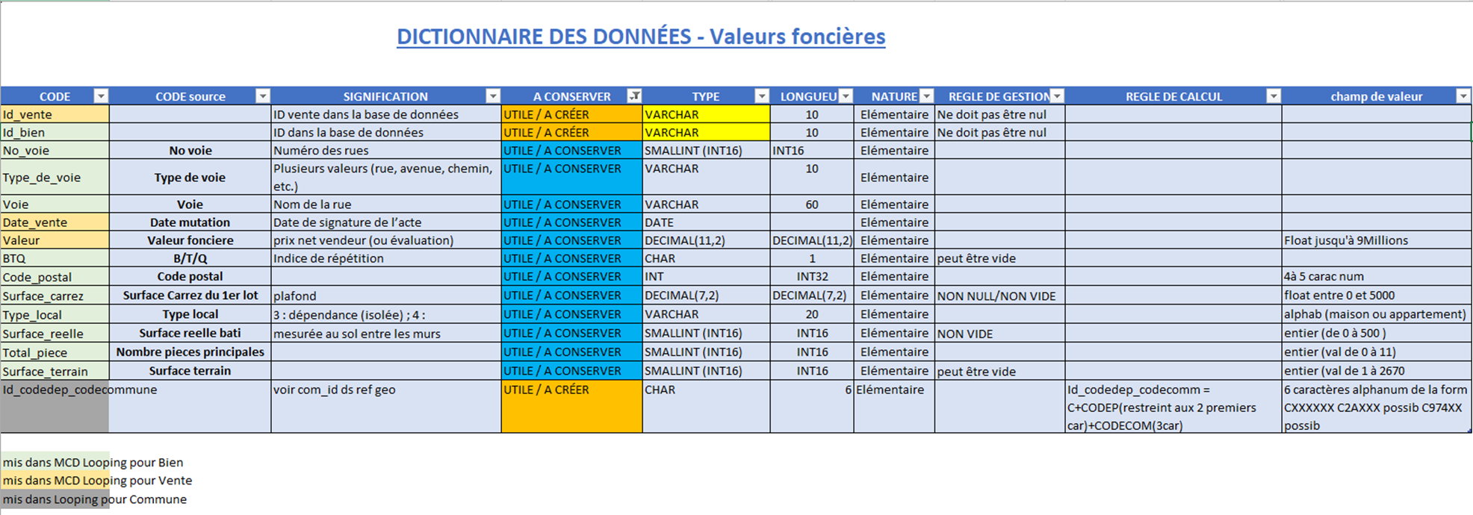
Le dictionnaire des données

Slide 20
C - LE SCHEMA RELATIONNEL NORMALISE

Slide 21
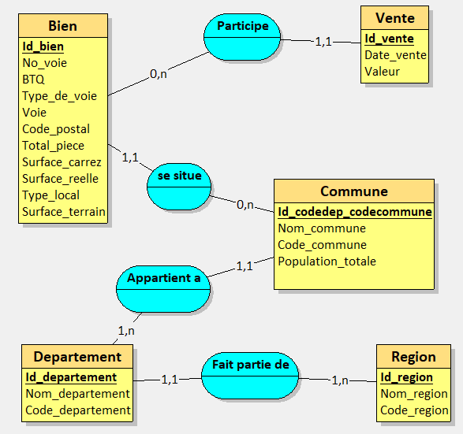
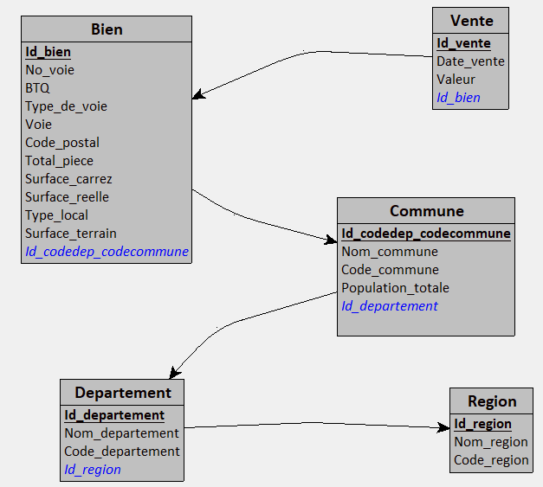
C - LE SCHEMA RELATIONNEL NORMALISE (3NF)
MCD(Merise)
MLD

Slide 22
D - LE NETTOYAGE DES DONNEES

Slide 23
D - Le nettoyage des données :
Suppression de colonnes inutiles et/ou contenant des données personnelles
Analyse de valeurs manquantes
Analyse de valeurs aberrantes
Création de colonnes utiles
Retypage de colonnes

Slide 24
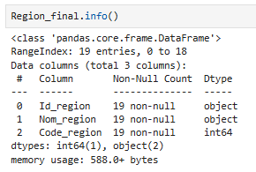
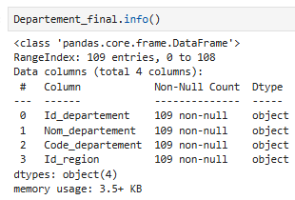
Fichiers Region et Departement à partir du fichier referentiel_geographique

Slide 25
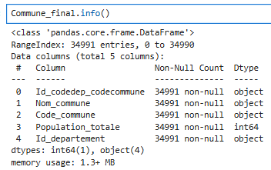
Fichier Commune à partir du fichier donnees_communes

Slide 26
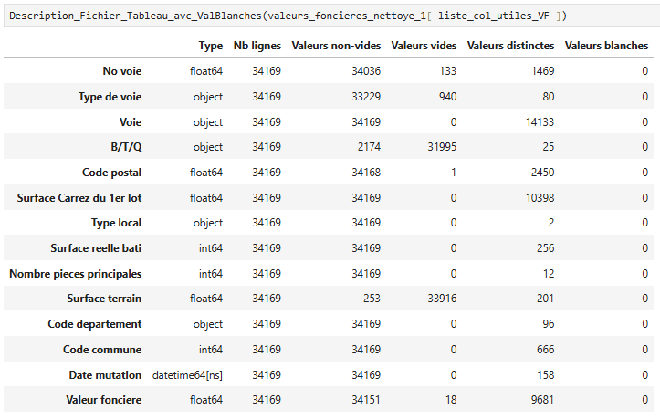
Valeurs_foncieres avant Nettoyage pour les tables Bien et Vente

Slide 27
Nettoyage sur le fichier Valeurs_foncieres : (détail en annexe)
34 169 lignes dans le fichier d’origine valeurs_foncieres.xlsx
34 169 lignes en entrée dans le dataframe Jupyter Notebook avant Nettoyage
NETTOYAGES et retrait de valeurs aberrantes laissant penser à des erreurs:
AJOUT 1 code postal : pas de chgmt nbr de lignes
Remplissage de valeur vides (N° Voie et Surface Terrain à 0, Type de voie et B/T/Q à ‘’) :pas de chgmt nbr de lignes
SUPPRESSIONS de 18 lignes qui n’ont pas de valeurs foncières (NAN) : =>34 151 lignes
SUPPRESSION de 2 lignes avec des surfaces réelles bâties non habitables <= 4m2 => 34 149 lignes
SUPPRESSION de 3 lignes avec des valeur foncières incohérentes(erronées) <=2_500 euros : =>34 146 lignes
Etude des doublons de Biens => Pas de suppressions, Pas d’impact sur l’étude.
FICHIERS POST NETTOYAGE :
Fichiers .CSV Bien.csv et Vente.csv : 34 146 lignes
Dans ma base de données pour les Tables Bien et Vente : 34 146 lignes

Slide 28
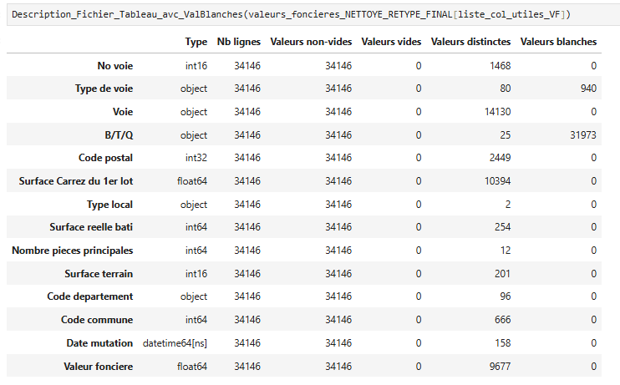
Fichier valeur foncieres après nettoyage et retypage

Slide 29
FICHIER Bien et Fichier Vente

Slide 30
E - L’IMPLANTATIONS DANS LE SGBD des TABLES et des DONNEES

Slide 31
Le SCRIPT SQL de création des tables :
CREATE TABLE Region(
Id_region CHAR(3),
Nom_region VARCHAR(100) NOT NULL,
Code_region VARCHAR(2),
PRIMARY KEY(Id_region)
);
CREATE TABLE Departement(
Id_departement CHAR(4),
Nom_departement VARCHAR(100) NOT NULL,
Code_departement VARCHAR(3),
Id_region CHAR(3) NOT NULL,
PRIMARY KEY(Id_departement),
FOREIGN KEY(Id_region) REFERENCES Region(Id_region)
);
CREATE TABLE Commune(
Id_codedep_codecommune CHAR(6),
Nom_commune VARCHAR(100) NOT NULL,
Code_commune CHAR(3),
Population_totale INT,
Id_departement CHAR(4) NOT NULL,
PRIMARY KEY(Id_codedep_codecommune),
FOREIGN KEY(Id_departement) REFERENCES Departement(Id_departement)
);
CREATE TABLE Bien(
Id_bien VARCHAR(10),
No_voie SMALLINT,
BTQ CHAR(1),
Type_de_voie VARCHAR(10),
Voie VARCHAR(60) NOT NULL,
Code_postal INT,
Total_piece SMALLINT,
Surface_carrez DECIMAL(7,2),
Surface_reelle SMALLINT,
Type_local VARCHAR(20) NOT NULL,
Surface_terrain SMALLINT,
Id_codedep_codecommune CHAR(6) NOT NULL,
PRIMARY KEY(Id_bien),
FOREIGN KEY(Id_codedep_codecommune) REFERENCES Commune(Id_codedep_codecommune)
);
CREATE TABLE Vente(
Id_vente VARCHAR(10),
Date_vente DATE NOT NULL,
Valeur DECIMAL(11,2),
Id_bien VARCHAR(10) NOT NULL,
PRIMARY KEY(Id_vente),
FOREIGN KEY(Id_bien) REFERENCES Bien(Id_bien)
);

Slide 32
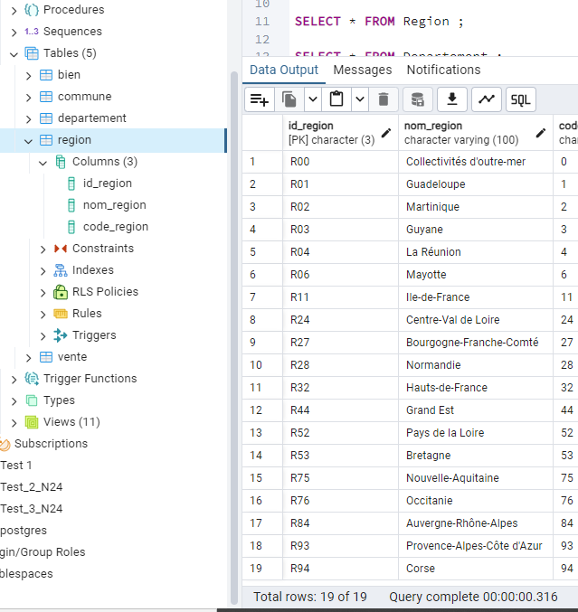
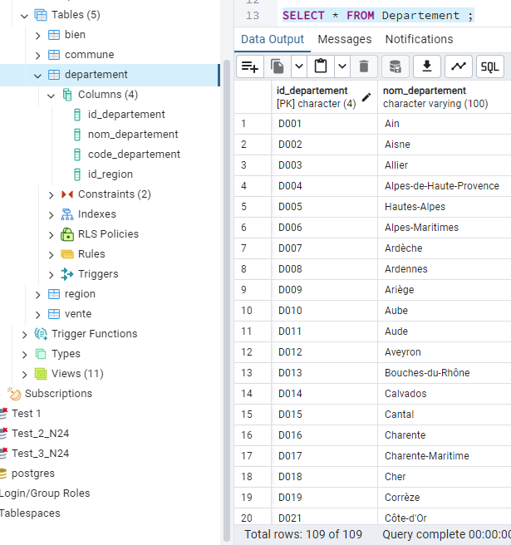
Tables Region et Departement

Slide 33
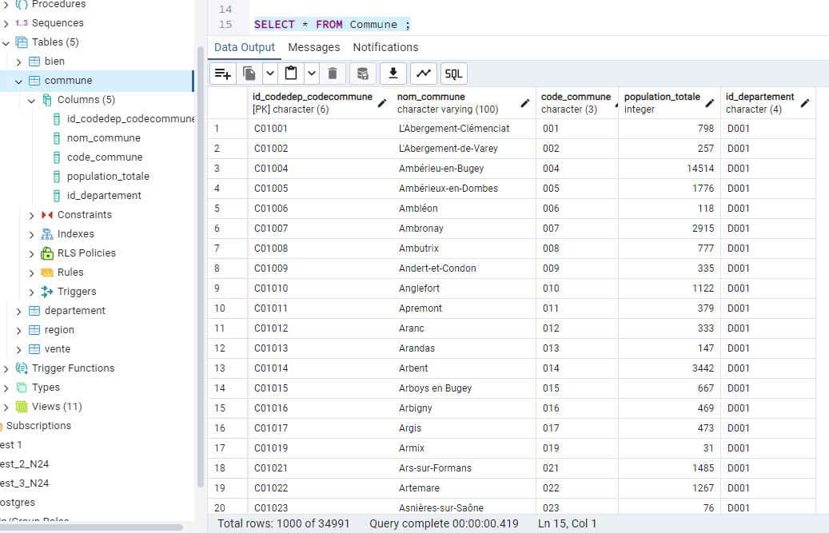
Table Commune

Slide 34
Tables Bien et Vente

Slide 35

III – LES ANALYSES
Le code SQL des REQUETES et LES RESULTATS

Slide 36
Les requêtes :
1. Nombre total d’appartements vendus au 1er semestre 2020.
2. Le nombre de ventes d’appartement par région pour le 1er semestre 2020.
3. Proportion des ventes d’appartements par le nombre de pièces.
4. Liste des 10 départements où le prix du mètre carré est le plus élevé.
5. Prix moyen du mètre carré d’une maison en Île-de-France.
6. Liste des 10 appartements les plus chers avec la région et le nombre de mètres carrés.
7. Taux d’évolution du nombre de ventes entre le premier et le second trimestre de 2020.
8. Le classement des régions par rapport au prix au mètre carré des appartement de plus de 4 pièces.
9. Liste des communes ayant eu au moins 50 ventes au 1er trimestre
10. Différence en pourcentage du prix au mètre carré entre un appartement de 2 pièces et un appartement de 3 pièces.
11. Les moyennes de valeurs foncières pour le top 3 des communes des départements 6, 13, 33, 59 et 69.
12. Les 20 communes avec le plus de transactions pour 1000 habitants pour les communes qui dépassent les 10 000 habitants.
Notes:
Laplace Immo, un réseau national d’agences immobilière
créer un modèle pour mieux prévoir le prix de vente des biens immobiliers.
base de données permettant de collecter les transactions immobilières et foncières en France
analyser le marché et aider les différentes agences régionales à mieux accompagner leurs clients

Slide 37
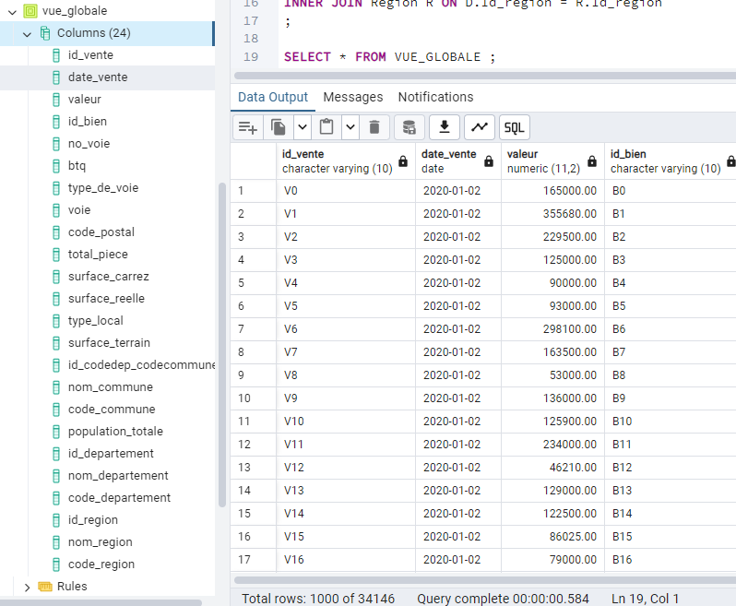
0. Création d’une vue globale : VUE_GLOBALE :
--CREATION D'UNE VUE GLOBALE (env34000 lignes aussi raisonnable que Vente ou Bien)
CREATE VIEW VUE_GLOBALE AS
SELECT V.Id_vente , V.Date_vente, V.Valeur,
B.*,
Co.Nom_commune, Co.Code_commune, Co.Population_totale,
D.*,
R.Nom_region, R.Code_region
FROM Vente V
INNER JOIN Bien B ON V.Id_bien = B.Id_bien
INNER JOIN Commune Co ON B.Id_codedep_codecommune = Co.Id_codedep_codecommune
INNER JOIN Departement D ON Co.Id_departement = D.Id_departement
INNER JOIN Region R ON D.Id_region = R.Id_region
;
SELECT * FROM VUE_GLOBALE ;
Notes:
--CREATION D'UNE VUE GLOBALE (environ 34000 lignes aussi raisonnable que la table Vente ou Bien)
--DROP VIEW VUE_GLOBALE;
CREATE VIEW VUE_GLOBALE AS
SELECT V.Id_vente , V.Date_vente, V.Valeur,
B.*,
Co.Nom_commune, Co.Code_commune, Co.Population_totale,
D.*,
R.Nom_region, R.Code_region
FROM Vente V
INNER JOIN Bien B ON V.Id_bien = B.Id_bien
INNER JOIN Commune Co ON B.Id_codedep_codecommune = Co.Id_codedep_codecommune
INNER JOIN Departement D ON Co.Id_departement = D.Id_departement
INNER JOIN Region R ON D.Id_region = R.Id_region
;
SELECT * FROM VUE_GLOBALE ;
--RESULTAT 34146 donc toutes les ventes ont un bien,
--tous les biens ont un commune, les communes des departements, les departements des régions
--vu que les clés étrangères ont été indiquées comme NON NULL c'est attendu !!

Slide 38
1. Nbre total d’appartements vendus au 1er semestre 2020.
--REQUETE 1 : Nombre total d’appartements vendus au 1er semestre 2020.
SELECT COUNT(Type_local) AS "Nombre d'appartement vendus au cours du 1er semestre : "
FROM VUE_GLOBALE
WHERE '01/01/2020’ < =Date_Vente
AND Date_Vente< '01/07/2020'
AND Type_local = 'Appartement'
;

Slide 39
2. Nbre d’appartement vendus par région au1er semestre 2020.
--REQUETE 2 : Le nombre de ventes d’appartement par région pour le 1er semestre 2020.
SELECT Id_region,
Nom_region AS Region,
COUNT(DISTINCT Id_vente) AS "Nombre de vente d'appartement au 1er semestre 2020"
FROM VUE_GLOBALE
WHERE '01/01/2020’ <= Date_Vente
AND Date_Vente< '01/07/2020'
AND Type_local = 'Appartement'
GROUP BY Id_region, Nom_region
ORDER BY "Nombre de vente d'appartement au 1er semestre 2020" DESC
;

Slide 40
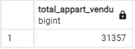
3. Proportion des ventes d’appartements par le nombre de pièces.
-- PRE-REQUETE 3 ETUDE DU SELECT : Total_appart_vendu
SELECT COUNT(*) AS Total_appart_vendu
FROM VUE_GLOBALE
WHERE Type_local = 'Appartement'
SELECT Total_piece AS "Nbr de pièces",
ROUND( ROUND(COUNT(*)*100,2) / (SELECT COUNT(*) AS Total_appart_vendu FROM VUE_GLOBALE WHERE Type_local = 'Appartement') ,2) AS "Pourcentage des appartements vendus", COUNT(*)AS Total_appart_vendu
FROM VUE_GLOBALE
WHERE Type_local = 'Appartement’
GROUP BY Total_piece
ORDER BY Total_piece ASC;

Slide 41
4. Les10 départements où le prix du mètre carré est le plus élevé –Version 1 : chaque m2 à poids équivalent
Version 1:
Traitement avec somme total des m2 et des valeurs
Chaque mètre carré a un poids équivalent
SELECT Nom_departement,
SUM(Valeur) AS Total_Valeur, SUM(Surface_reelle) AS Total_Surface, SUM(Valeur)/SUM(Surface_reelle) AS Prix_m2
FROM VUE_GLOBALE
GROUP BY Nom_departement
ORDER BY Prix_m2 DESC
LIMIT 10;

Slide 42
4. . Les10 départements où le prix du mètre carré est le plus élevé - Version 2 chaque bien à poids équivalent – VUE GLOBALE Prix/m2
Version 2 :
Calculer les Prix/m2 par bien, puis faire une moyenne des Prix/m2 des biens
Chaque bien a un poids équivalent.
C’est le choix que nous conserverons par la suite
--CREATION de VUE_GLOBALE_Prix_m2
CREATE VIEW VUE_GLOBALE_Prix_m2 AS
SELECT *,
ROUND((Valeur/Surface_reelle),2) AS Prix_m2_surface_reelle ,
ROUND((Valeur/Surface_carrez),2) AS Prix_m2_surface_carrez
FROM VUE_GLOBALE;
SELECT Id_vente,
Prix_m2_surface_reelle,
Prix_m2_surface_carrez
FROM VUE_GLOBALE_Prix_m2;
Notes:
--AUTRE POSSIBILITE MAIS RESULTAT DIFFERENT :
--faire d'abord une moyenne des Prix/m2 par bien, puis faire une moyenne des Prix/m2 des biens :
--DROP VIEW VUE_GLOBALE_Prix_m2;
--CREATION de VUE_GLOBALE_Prix_m2
CREATE VIEW VUE_GLOBALE_Prix_m2 AS
SELECT *,
ROUND((Valeur/Surface_reelle),2) AS Prix_m2_surface_reelle ,
ROUND((Valeur/Surface_carrez),2) AS Prix_m2_surface_carrez
FROM VUE_GLOBALE;
SELECT Id_vente,
Prix_m2_surface_reelle,
Prix_m2_surface_carrez
FROM VUE_GLOBALE_Prix_m2;
-- -->Résultats 34146 lignes =>OK!
--Pour la suite on fait le choix de faire peser chaque bien à poids équivalent (et non chaque mètre carré à poids équivalent)
--REQUETE 4 Version 4bis : Liste des 10 départements où le prix du mètre carré est le plus élevé.
SELECT nom_departement AS "Département",
ROUND(AVG(Prix_m2_surface_reelle),2) AS "Prix moyen du m2 -S. réelle",
ROUND(AVG(Prix_m2_surface_carrez),2) AS "Prix moyen du m2 -S. carrez«
FROM VUE_GLOBALE_Prix_m2
GROUP BY nom_departement
ORDER BY "Prix moyen du m2 -S. réelle" DESC
LIMIT 10;

Slide 43
4. . Les10 départements où le prix du mètre carré est le plus élevé - Version 2 chaque bien à poids équivalent
Version 2 :
Calculer les Prix/m2 par bien, puis faire une moyenne des Prix/m2 des biens
Chaque bien a un poids équivalent.
C’est le choix que nous conserverons par la suite
SELECT nom_departement AS "Département", ROUND(AVG(Prix_m2_surface_reelle),2) AS "Prix moyen du m2 -S. réelle", ROUND(AVG(Prix_m2_surface_carrez),2) AS "Prix moyen du m2 -S. carrez"
FROM VUE_GLOBALE_Prix_m2
GROUP BY nom_departement
ORDER BY "Prix moyen du m2 -S. réelle" DESC
LIMIT 10;
Notes:
REMARQUE sur les résultats obtenus VS attendus :
-la Haute Savoie pourrait être plus haute : si on regardait la S.Carrez -les Alpes maritimes pourraient être plus basse si on n’avait pas retiré le nan. Et la Haute savoie serait 2 rangs plus haut.
--AUTRE POSSIBILITE MAIS RESULTAT DIFFERENT :
--faire d'abord une moyenne des Prix/m2 par bien, puis faire une moyenne des Prix/m2 des biens :
--DROP VIEW VUE_GLOBALE_Prix_m2;
--CREATION de VUE_GLOBALE_Prix_m2
CREATE VIEW VUE_GLOBALE_Prix_m2 AS
SELECT *,
ROUND((Valeur/Surface_reelle),2) AS Prix_m2_surface_reelle ,
ROUND((Valeur/Surface_carrez),2) AS Prix_m2_surface_carrez
FROM VUE_GLOBALE;
SELECT Id_vente,
Prix_m2_surface_reelle,
Prix_m2_surface_carrez
FROM VUE_GLOBALE_Prix_m2;
-- -->Résultats 34146 lignes =>OK!
--Pour la suite on fait le choix de faire peser chaque bien à poids équivalent (et non chaque mètre carré à poids équivalent)
--REQUETE 4 Version 4bis : Liste des 10 départements où le prix du mètre carré est le plus élevé.
SELECT nom_departement AS "Département",
ROUND(AVG(Prix_m2_surface_reelle),2) AS "Prix moyen du m2 -S. réelle",
ROUND(AVG(Prix_m2_surface_carrez),2) AS "Prix moyen du m2 -S. carrez«
FROM VUE_GLOBALE_Prix_m2
GROUP BY nom_departement
ORDER BY "Prix moyen du m2 -S. réelle" DESC
LIMIT 10;

Slide 44
5. Moyenne du prix au mètre carré d’une maison en Île-de-France.
--PRE-REQUETE 5 : Analyse par région :
SELECT Nom_region AS "Région",
ROUND(AVG(Prix_m2_surface_reelle),2) AS "Prix moyen du m2
-S. réelle pour une Maison",
ROUND(AVG(Prix_m2_surface_carrez),2) AS "Prix moyen du m2
-S. carrez pour une Maison"
FROM VUE_GLOBALE_Prix_m2
WHERE Type_local = 'Maison’
--AND Nom_region = 'Ile-de-France’
GROUP BY Nom_region
ORDER BY "Prix moyen du m2
-S. réelle pour une Maison" DESC;
SELECT Nom_region AS "Région", ROUND(AVG(Prix_m2_surface_reelle),2) AS "Prix moyen du m2 -S. réelle pour une Maison", ROUND(AVG(Prix_m2_surface_carrez),2) AS "Prix moyen du m2 -S. carrez pour une Maison"
FROM VUE_GLOBALE_Prix_m2
WHERE Type_local = 'Maison’
AND Nom_region = 'Ile-de-France’
GROUP BY Nom_region;
Notes:
CHOIX de la comparaison sur les Surfaces réelles pour les maisons,

Slide 45
6. Les10 appartements les plus chers avec région et nbre de m2
SELECT Id_bien AS Bien,
Type_local,
Valeur,
Surface_carrez AS "Surface carrez-m2", Surface_reelle AS "Surface réelle-m2", Nom_region AS Région, Prix_m2_surface_carrez AS "Prix/m2 -S. carrez"
FROM VUE_GLOBALE_Prix_m2
WHERE Type_local = 'Appartement’
ORDER BY Valeur DESC
LIMIT 10;

Slide 46
7. Taux d’évolution du nbre de ventes entre 1er et 2nd trim. 2020.
CREATE VIEW Vente_T1 AS
SELECT COUNT(DISTINCT Id_vente) AS "Nbre Vente T1«
FROM VUE_GLOBALE
WHERE '01/01/2020' <= Date_vente
AND Date_vente < '01/04/2020’;
SELECT * FROM Vente_T1 ;
CREATE VIEW Vente_T2 AS
SELECT COUNT(DISTINCT Id_vente) AS "Nbre Vente T2«
FROM VUE_GLOBALE
WHERE '01/04/2020' <= Date_vente
AND Date_vente < '01/07/2020’;
SELECT * FROM Vente_T2 ;
--REQUETE 7 : Taux d’évolution nbre de ventes entre le 1er et 2nd trim 2020.
SELECT *,
ROUND(ROUND((("Nbre Vente T2"-"Nbre Vente T1")*100),2) /"Nbre Vente T1",2) AS "Taux d'évolution du Nbre de Vente de T1 à T2(%) "
FROM Vente_T1
CROSS JOIN Vente_T2;

Slide 47
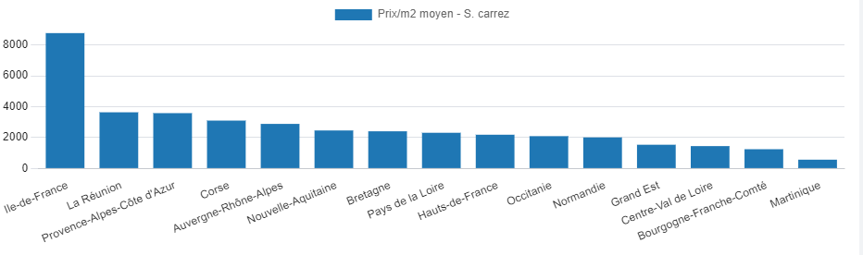
8. Classement des régions par Prix/m2 des appartement de + de 4 pièces.
SELECT nom_region AS "Région",
ROUND(AVG(prix_m2_surface_carrez),2) AS "Prix/m2 moyen - S. carrez "
FROM VUE_GLOBALE_PRIX_M2
WHERE type_local = 'Appartement’
AND total_piece > 4
GROUP BY nom_region
ORDER BY "Prix/m2 moyen - S. carrez" DESC;

Slide 48
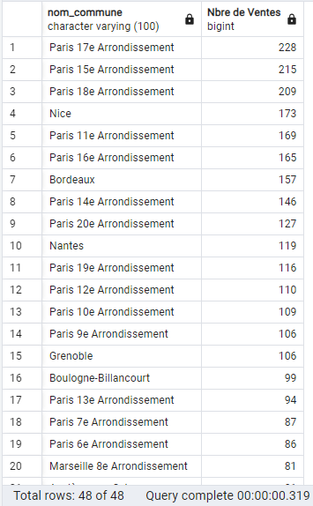
9. Liste des communes avec au moins 50 ventes au 1er trim. 2020
SELECT nom_commune,
COUNT(Id_vente) AS "Nbre de Ventes«
FROM VUE_GLOBALE
WHERE date_vente BETWEEN '01/01/2020' AND '31/03/2020’
GROUP BY nom_commune
HAVING COUNT(Id_vente)>=50
ORDER BY "Nbre de Ventes" DESC;

Slide 49
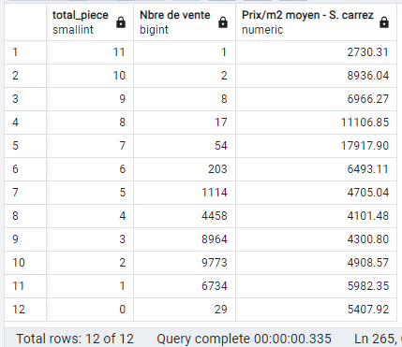
10. Différence(en %) du Prix/m2 entre un appart. de 2pcs et de 3pcs 1/2
Exploration :
Analyse du Prix/m2 (S. carrez) par nbre de pièces
SELECT total_piece,
COUNT(Id_vente) AS "Nbre de vente", ROUND(AVG(prix_m2_surface_carrez),2) AS "Prix/m2 moyen - S. carrez "
FROM VUE_GLOBALE_PRIX_M2
WHERE type_local = 'Appartement’
GROUP BY total_piece
--HAVING total_piece IN (2,3)
ORDER BY total_piece DESC;

Slide 50
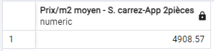
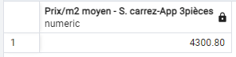
10. Différence(en %) du Prix/m2 entre un appart. de 2pcs et de 3pcs 1/2
CREATE VIEW APP_2P_PMM2 AS
SELECT ROUND(AVG(prix_m2_surface_carrez),2) AS "Prix/m2 moyen - S. carrez-App 2pièces "
FROM VUE_GLOBALE_PRIX_M2
WHERE type_local = 'Appartement’
GROUP BY total_piece
HAVING total_piece =2
ORDER BY total_piece DESC;
SELECT * FROM APP_2P_PMM2 ;
CREATE VIEW APP_3P_PMM2 AS
SELECT ROUND(AVG(prix_m2_surface_carrez),2) AS "Prix/m2 moyen - S. carrez-App 3pièces "
FROM VUE_GLOBALE_PRIX_M2
WHERE type_local = 'Appartement’
GROUP BY total_piece
HAVING total_piece =3
ORDER BY total_piece DESC;
SELECT * FROM APP_3P_PMM2 ;
SELECT *,
ROUND(("Prix/m2 moyen - S. carrez-App 3pièces" - "Prix/m2 moyen - S. carrez-App 2pièces")*100 /"Prix/m2 moyen - S. carrez-App 2pièces",2) AS "Différence de Prix/m2 moyen - S. carrez-App 3pièces VS 2pièces (en %) "
FROM APP_2P_PMM2
CROSS JOIN APP_3P_PMM2;

Slide 51
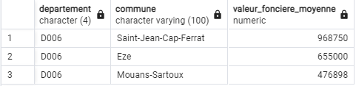
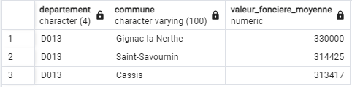
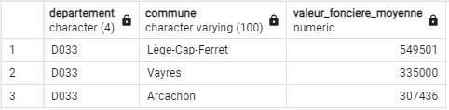
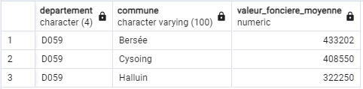
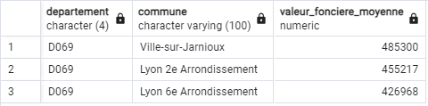
11. Moyennes des Valeurs foncières pour le top 3 des communes des départements 6, 13, 33, 59 et 69. –CREATION de VUE par DEPARTEMENT
CREATE VIEW VF_D006 AS
SELECT id_departement AS Departement,
nom_commune AS Commune,
ROUND(AVG(Valeur)) AS Valeur_fonciere_moyenne
FROM VUE_GLOBALE
WHERE id_departement = 'D006’
GROUP BY id_departement , nom_commune
ORDER BY AVG(Valeur) DESC
LIMIT 3;
CREATE VIEW VF_D013 AS
SELECT id_departement AS Departement,
nom_commune AS Commune,
ROUND(AVG(Valeur)) AS Valeur_fonciere_moyenne
FROM VUE_GLOBALE
WHERE id_departement = ‘D013’
GROUP BY id_departement , nom_commune
ORDER BY AVG(Valeur) DESC
LIMIT 3;
CREATE VIEW VF_D033 AS
[…]
WHERE id_departement = ‘D033’
[…]

Slide 52
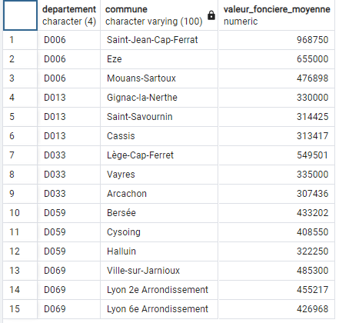
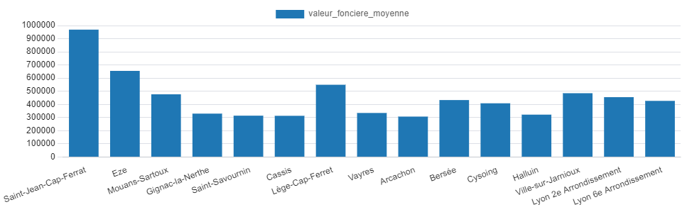
11. Moyennes des Valeurs foncières pour le top 3 des communes des départements 6, 13, 33, 59 et 69.
--REUNION DES REQUETES :
SELECT * FROM VF_D006
UNION
SELECT * FROM VF_D013
UNION
SELECT * FROM VF_D033
UNION
SELECT * FROM VF_D059
UNION
SELECT * FROM VF_D069
ORDER BY Departement , Valeur_fonciere_moyenne DESC;

Slide 53
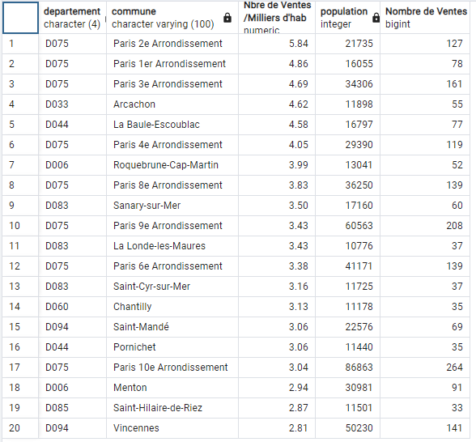
12. Les 20 communes avec le plus de transactions /1000 habitants pour les communes de plus de10 000 habitants.
SELECT id_departement AS Departement,
nom_commune AS Commune,
ROUND( ROUND(( COUNT(Id_Vente)*1000 ),2) /population_totale ,2) AS "Nbre de Ventes/Milliers d'hab",
population_totale AS population,
COUNT(Id_Vente) AS "Nombre de Ventes "
FROM VUE_GLOBALE
WHERE population_totale >10000
GROUP BY id_codedep_codecommune, nom_commune, id_departement, population_totale
ORDER BY "Nbre de Ventes/Milliers d'hab" DESC
LIMIT 20;
Notes:
Les secteurs les plus dynamiques sont : -PARIS -Le bord de mer
-la province proche de Paris (Vincennes, Sant_Mandé, Chantilly)

Slide 54
Merci !
Merci !

Slide 55
ANNEXE

Slide 56
3NF respectée
MLD :
Region = (Id_region CHAR(3), Nom_region VARCHAR(100), Code_region VARCHAR(2));
Departement = (Id_departement CHAR(4), Nom_departement VARCHAR(100), Code_departement VARCHAR(3), #Id_region);
Commune = (Id_codedep_codecommune CHAR(6), Nom_commune VARCHAR(100), Code_commune CHAR(3), Population_totale INT, #Id_departement);
Bien = (Id_bien VARCHAR(10), No_voie SMALLINT, BTQ CHAR(1), Type_de_voie VARCHAR(10), Voie VARCHAR(60), Code_postal INT, Total_piece SMALLINT, Surface_carrez DECIMAL(7,2), Surface_reelle SMALLINT, Type_local VARCHAR(20), Surface_terrain SMALLINT, #Id_codedep_codecommune);
Vente = (Id_vente VARCHAR(10), Date_vente DATE, Valeur DECIMAL(11,2), #Id_bien);
1NF respectée : tout attribut est atomique
2NF respectée : …+tout attribut non clé ne dépend pas d'une partie de clé
3NF respectée : …+tout attribut n'appartenant pas a une clé ne dépend pas d'un autre attribut non clé

Slide 57
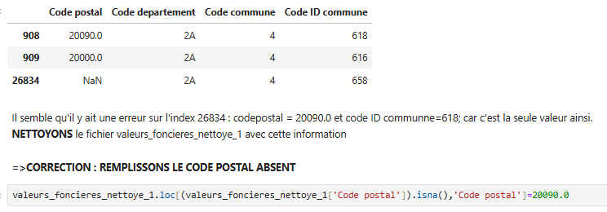
Nettoyage sur le fichier Valeurs foncières : AJOUT 1 code postal : pas de chgmt nbr de lignes

Slide 58
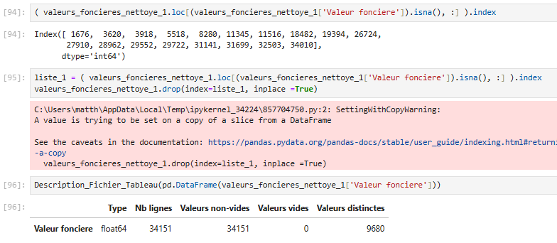
Nettoyage sur le fichier Valeurs foncières : SUPPRESSIONS de 18 lignes qui n’ont pas de valeurs foncières (NAN) : =>34151 lignes

Slide 59
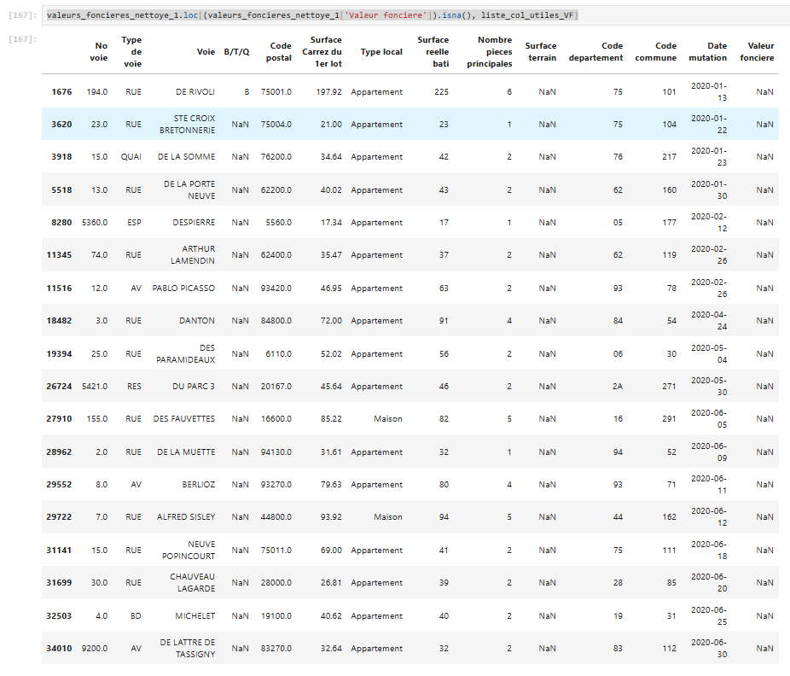
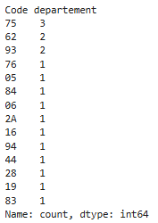
Nettoyage sur le fichier Valeurs foncières : SUPPRESSIONS de 18 lignes qui n’ont pas de valeurs foncières (NAN) : =>34151 lignes

Slide 60
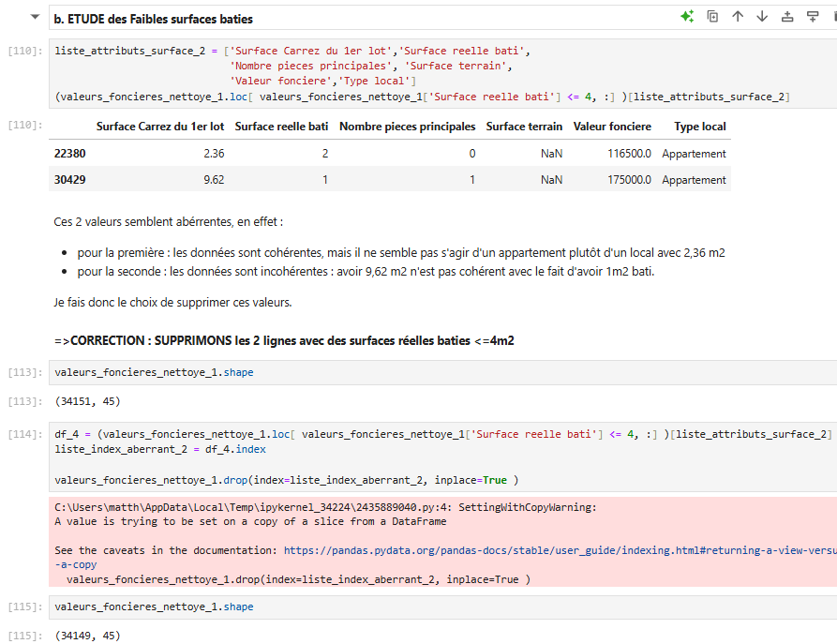
Nettoyage sur le fichier Valeurs foncières : SUPPRESSION de 2 lignes avec des surfaces réelles bâties <= 4m2 : => 34149 lignes

Slide 61
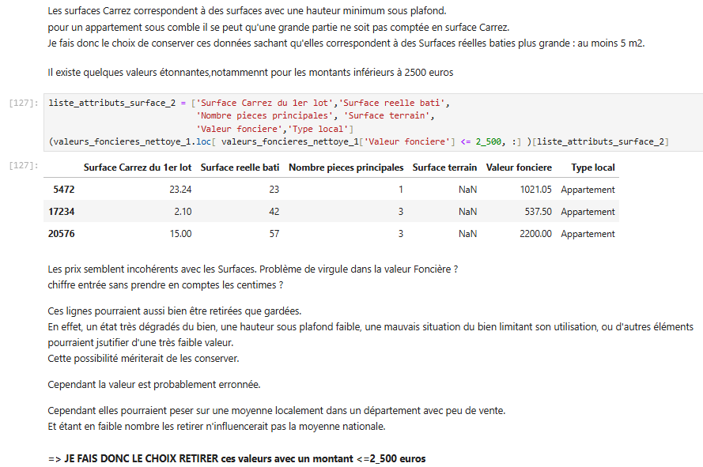
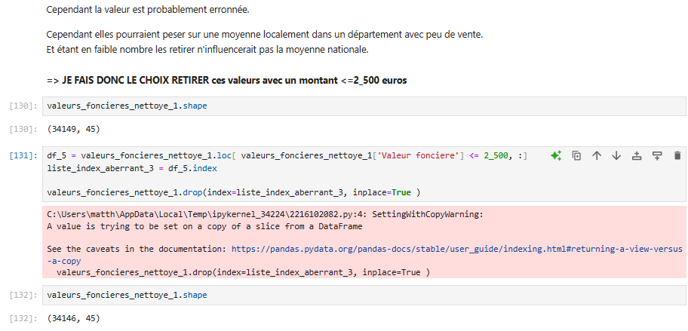
Nettoyage sur le fichier Valeurs foncières : SUPPRESSION de 3 lignes avec des valeurs foncières <=2_500 euros : =>34146 lignes
Notes:
Les prix semblent incohérents avec les Surfaces. Problème de virgule dans la valeur Foncière ? chiffre entrée sans prendre en comptes les centimes ?Ces lignes pourraient aussi bien être retirées que gardées. En effet, un état très dégradés du bien, une hauteur sous plafond faible, une mauvais situation du bien limitant son utilisation, ou d'autres éléments pourraient jsutifier d'une très faible valeur. Cette possibilité mériterait de les conserver. Cependant la valeur est probablement erronnée.Cependant elles pourraient peser sur une moyenne localement dans un département avec peu de vente. Et étant en faible nombre les retirer n'influencerait pas la moyenne nationale.

Slide 62
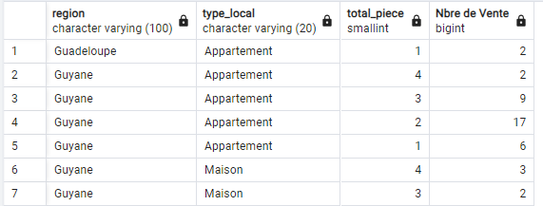
8. Le classement des régions par rapport au prix au mètre carré des appartement de plus de 4 pièces. Complément
--Nbre de ventes pour 'Guadeloupe','Guyane’
SELECT nom_region AS Region,
type_local,
total_piece,
COUNT(DISTINCT Id_vente) AS "Nbre de Vente "
FROM VUE_GLOBALE
WHERE nom_region IN ('Guadeloupe','Guyane’)
GROUP BY nom_region, type_local, total_piece
ORDER BY nom_region, type_local, total_piece DESC;
La Guadeloupe et la Guyane n’ont pas vendu d’appartement de plus de 4 pièces.

Slide 63
ANNEXE - FIN

Slide 65
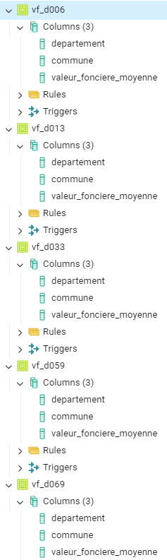
11. Les moyennes de valeurs foncières pour le top 3 des communes des départements 6, 13, 33, 59 et 69. –CREATION de VUE par DEPARTEMENT
CREATE VIEW VF_D006 AS
SELECT id_departement AS Departement,
nom_commune AS Commune,
ROUND(AVG(Valeur)) AS Valeur_fonciere_moyenne
FROM VUE_GLOBALE
WHERE id_departement = 'D006’
GROUP BY id_departement , nom_commune
ORDER BY AVG(Valeur) DESC
LIMIT 3;
CREATE VIEW VF_D013 AS
SELECT id_departement AS Departement,
nom_commune AS Commune,
ROUND(AVG(Valeur)) AS Valeur_fonciere_moyenne
FROM VUE_GLOBALE
WHERE id_departement = ‘D013’
GROUP BY id_departement , nom_commune
ORDER BY AVG(Valeur) DESC
LIMIT 3;
CREATE VIEW VF_D033 AS
[…]
WHERE id_departement = ‘D033’
[…]

